Slide 1
Analiza YELP podatkovne baze s tehnologijo Microsoft Analysis Services
Primož Hrovat

Slide 2
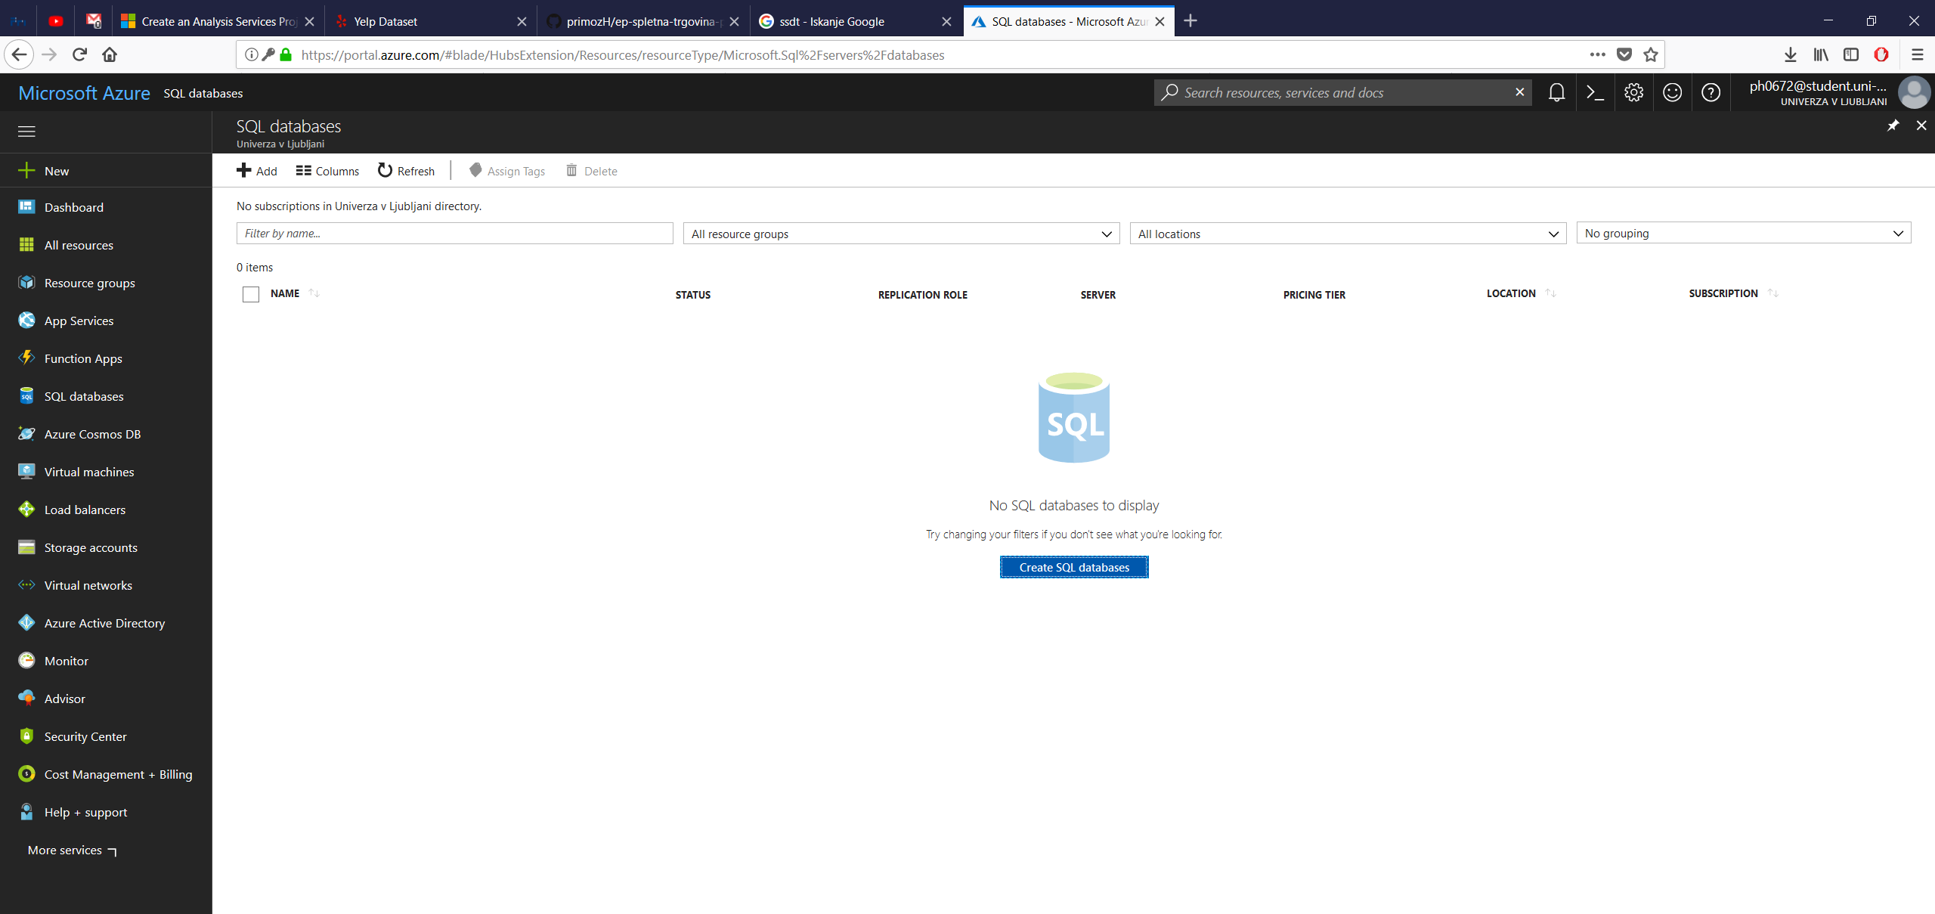
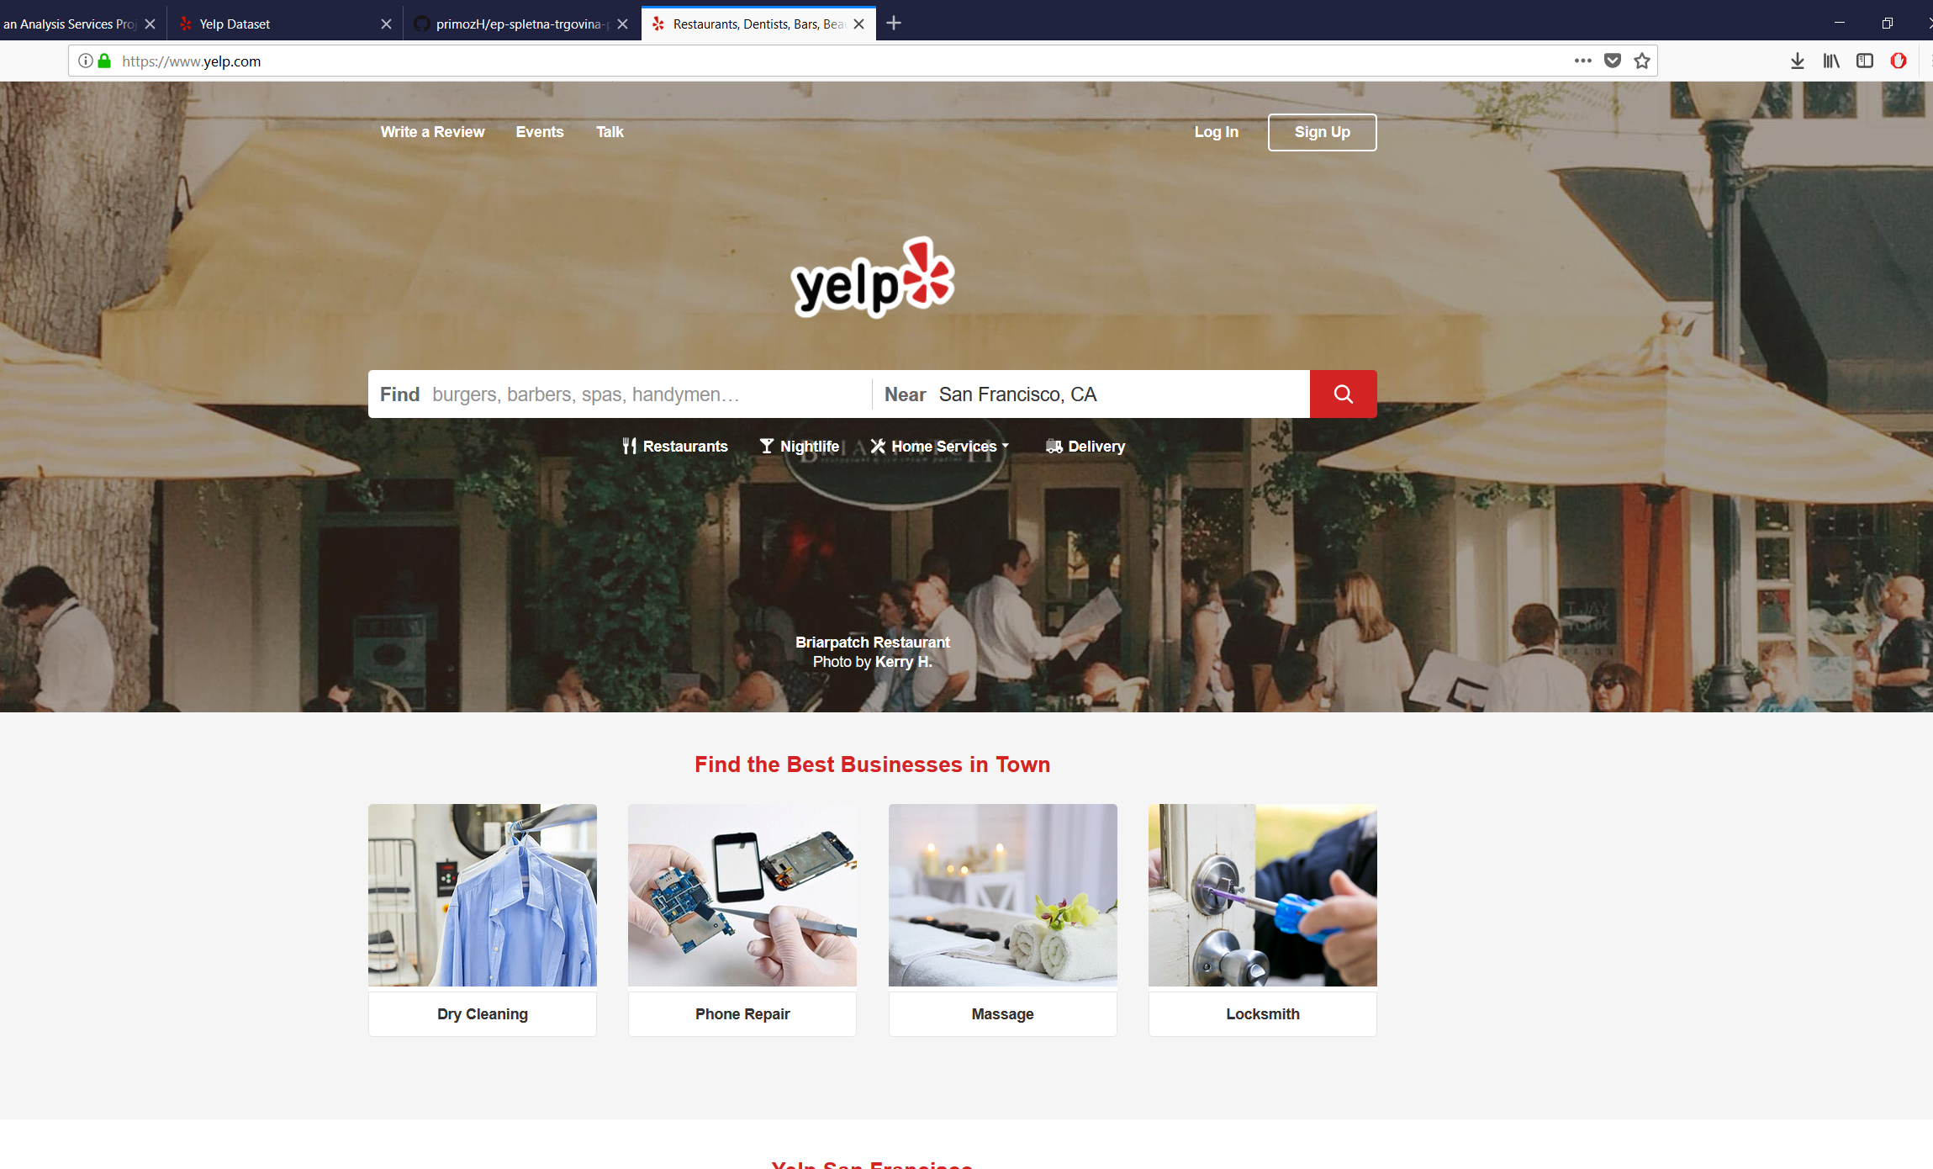
Uvod
Prvotni cilj naloge je bila uporaba Microsoft Azure
Študentska licenca za dostop, vendar…
Omejitev velikosti SQL baze 32MB!!!
Skupna velikost dejanske baze okrog 7GB
Uporaba privatnega Microsoft Serverja z nameščenim SQL Server in Analysis Services
YELP
https://www.yelp.com/
Od leta 2004
Ocenjevanje poslovnih subjektov
“community driven”
Notes:
Yelp is an American multinational corporation headquartered in San Francisco, California. It develops, hosts and markets Yelp.com and the Yelp mobile app, which publish crowd-sourced reviews about local businesses, as well as the online reservation service Yelp Reservations.
Pripravljajo tudi Yelp Dataset Challenge, namenjen študentom, da na realnih podatkih izvajajo analize in rezultate delijo s podjetjem. Poteka v obliki tekmovanja

Slide 3
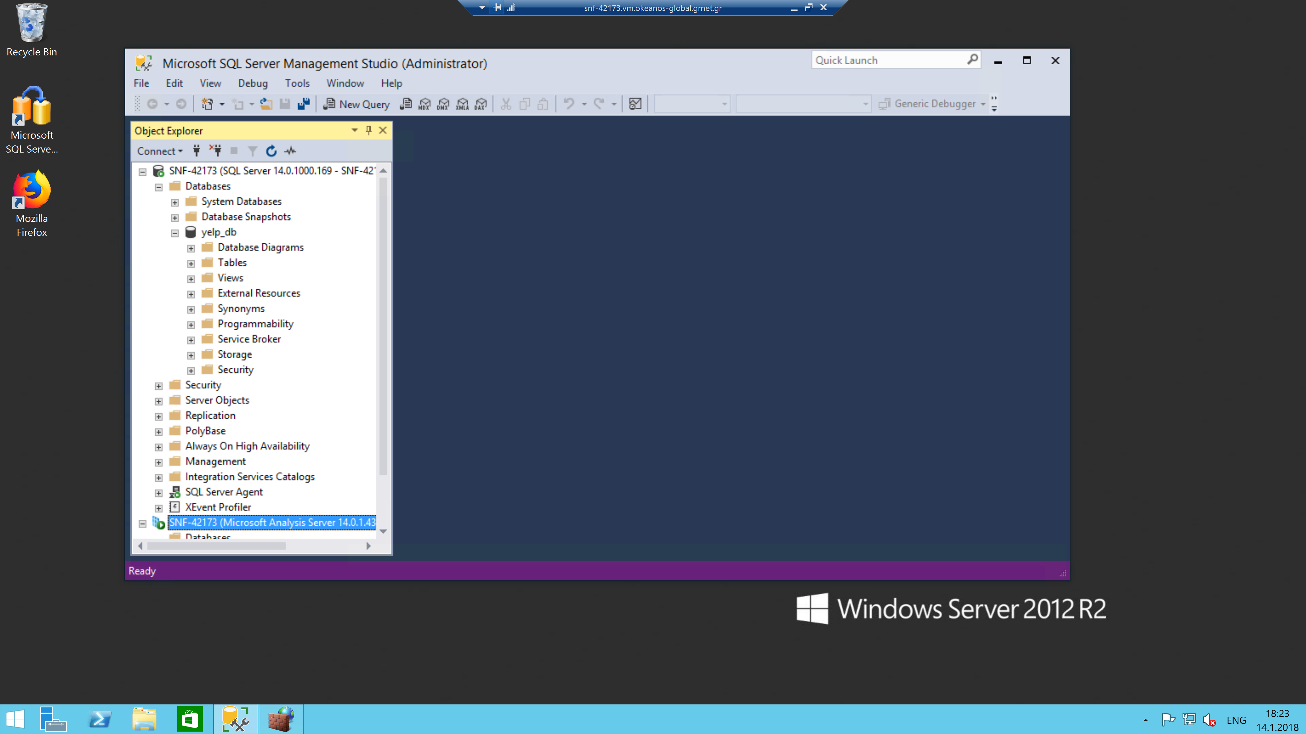
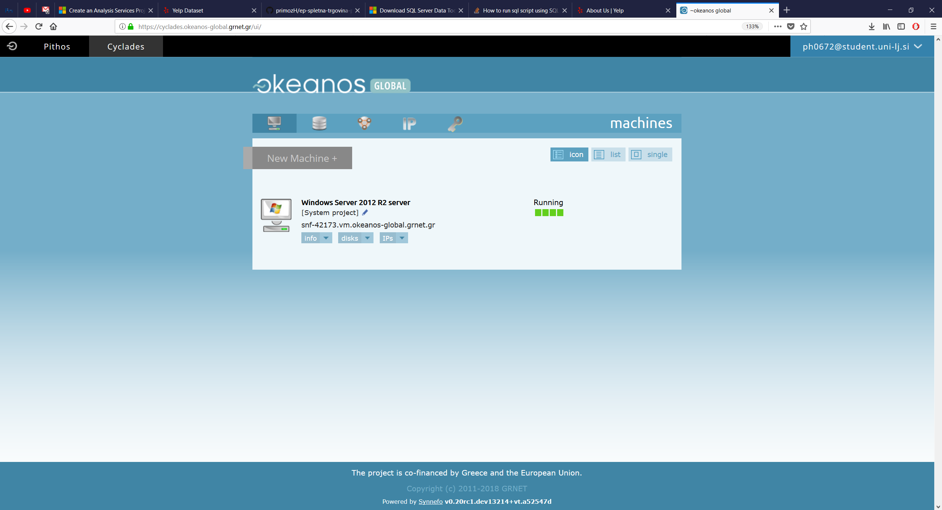
Priprava podatkovne baze
Grški Okeanos (omrežje GÉANT)
Microsot Windows Server 2012
Namestitev Microsoft SQL Server 2017 z razširitvijo Analysis Services
Nepodprtost MS SQL
Uvoz v MYSQL
Uporaba migracijskega orodja za prenos podatkov iz MYSQL v MS SQL
Nizek odstotek uspešnih prenosov!
Priprava OLAP kocke
Problem pri ustvarjanju – dostop omogočen samo preko Windows AD!
Notes:
Virtualni stroj na grškem omrežju Okeanos

Slide 4
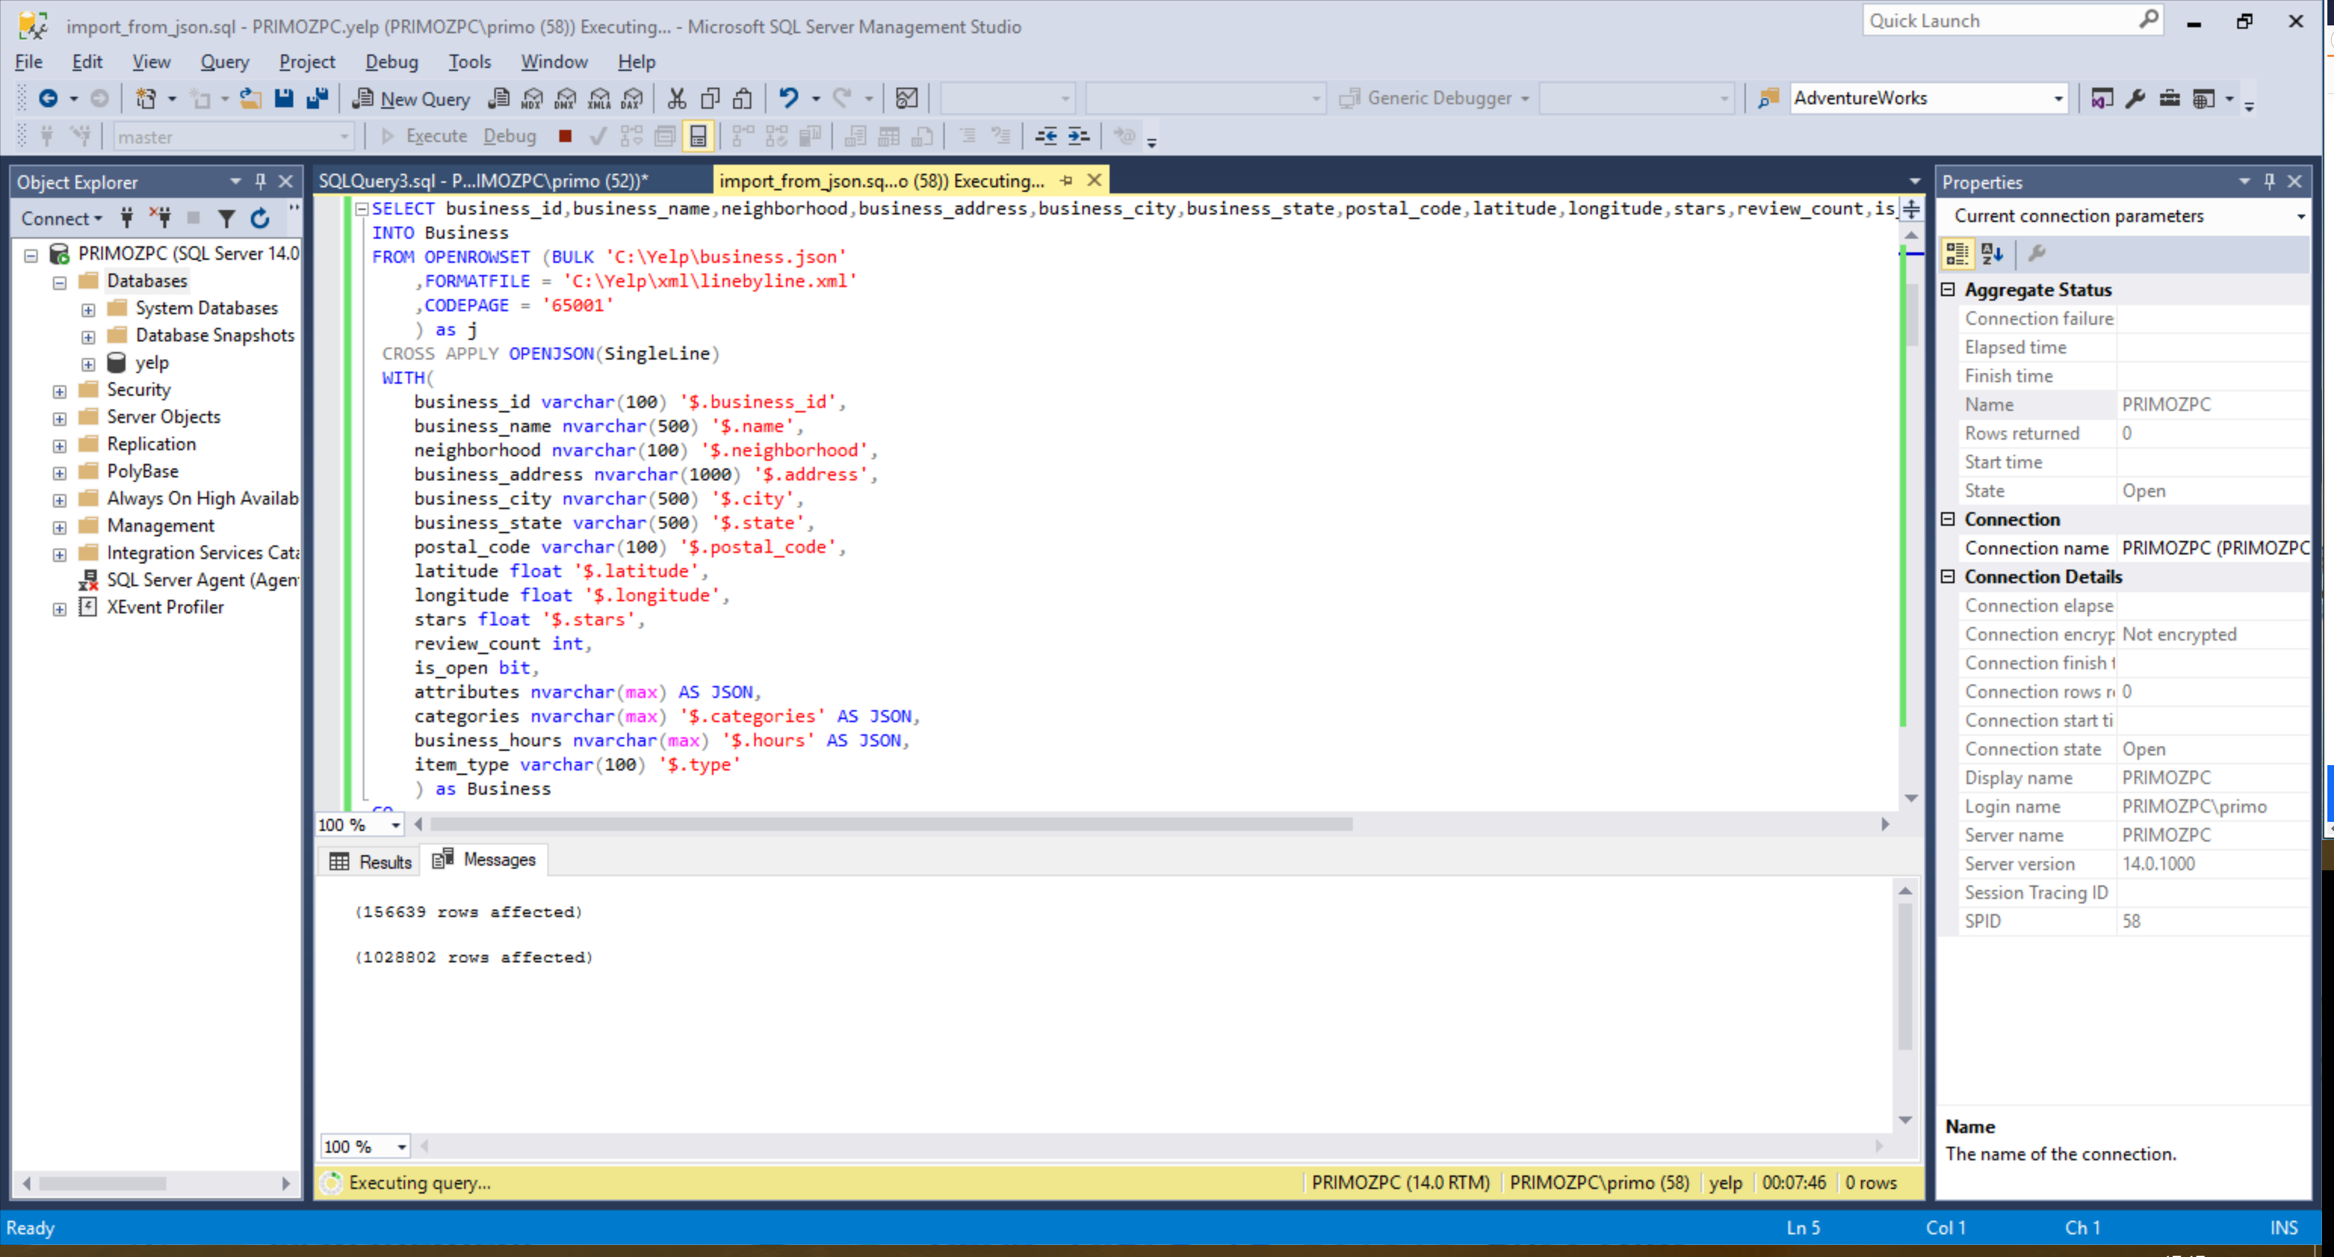
Priprava podatkovne baze - REŠITEV
Lokalna namestitev MS SQL in Analysis Services
Uporaba JSON oblike zapisa podatkov in “ročna” obdelava
Notes:
SQL poizvedba, ki prebere vrstico JSON datoteke, loči po atributih in vnese v podatkovno bazo
Osredotočil sem se na “pomembnejše” tabele
Sledi še delna normalizacija

Slide 5
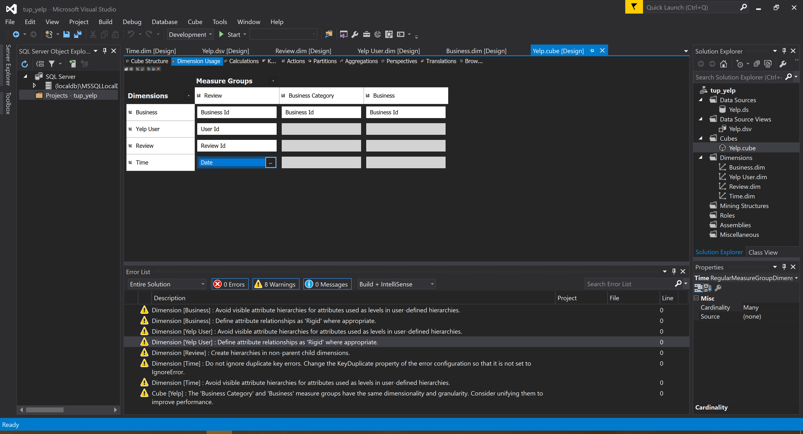
SQL Server Data Tools (SSDT)
Gradnja OLAP kocke z grafičnimi gradniki
Potek dela:
Pregled podatkov in sheme
Priprava mer (Measures)
Priprava dimenzij, definiranje hierarhij med atributi
Povezovanje dimenzij z merami
Izgradnja, namestitev in procesiranje kocke na strežniku
Ponovi ☺
Za potrebe modeliranja po času – naknadno dodana časovna dimenzija (četrtletja, meseci, dnevi)
Notes:
Mere – podatki ki nas dejansko zanimajo
Dimenzije – “filtri” preko katerih si ogledamo, kakšen vpliv imajo na definirane mere
Ker se analysis services izvajajo na strežniku, je potrebno model namestiti na strežnik, kjer se opravijo ustrezna zahtevana procesiranja.

Slide 6
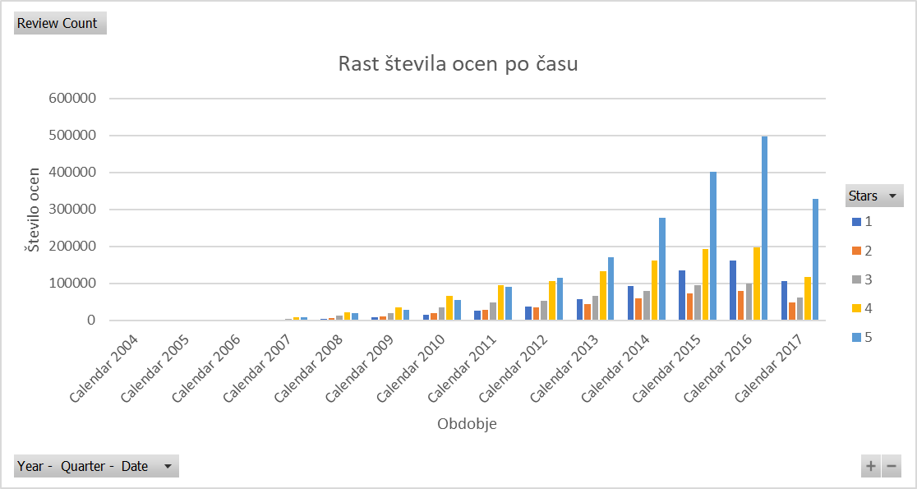
Rast števila komentarjev skozi čas
Oznake vrstic | Review Count
Calendar 2004 | 14
Calendar 2005 | 866
Calendar 2006 | 5642
Calendar 2007 | 22895
Calendar 2008 | 61093
Calendar 2009 | 97834
Calendar 2010 | 185643
Calendar 2011 | 287814
Calendar 2012 | 345637
Calendar 2013 | 468608
Calendar 2014 | 670440
Calendar 2015 | 897835
Calendar 2016 | 1033124
Calendar 2017 | 659452
Skupna vsota | 4736897

Slide 7
Ocene za leto 2017
Review Count | Oznake stolpcev
Oznake vrstic | 1 | 2 | 3 | 4 | 5 | Skupna vsota
Calendar 2005 | 26 | 34 | 152 | 341 | 313 | 866
Calendar 2017 | 105101 | 48612 | 60121 | 116542 | 329076 | 659452
Skupna vsota | 105127 | 48646 | 60273 | 116883 | 329389 | 660318

Slide 8
Komentarji
*za leto 2017 podatki do Q3
Notes:
“cool” komentarji uporabnikov, ki so v času komentarja bili označeni kot “elite”

Slide 9
Oznake vrstic | Review Count
NV
Las Vegas | 1456806
Henderson | 147562
North Las Vegas | 33059
Boulder City | 7523
Spring Valley | 1063
AZ
Phoenix | 519246
Scottsdale | 279716
Tempe | 148074
Mesa | 117960
Chandler | 109246
ON
Toronto | 391792
Mississauga | 37877
Markham | 33923
Richmond Hill | 16153
North York | 14731
Skupna vsota | 3314731
69,98%
Vseh ocen!
Notes:
Zanimivo, da je skoraj 70% vseh ocen v datasetu povezanih s samo 15 mesti. Razvidno je, da odstopa Las Vegas.

Slide 11
Opombe
Brez teh seveda ne gre…
Omejen nabor podatkov
Glede na Yelp! spletno stran je bilo objavljenih preko 17 milijonov ocen
V dostopni zbirki le slabih 5 milijonov

Slide 12
Zaključek
Nove izkušnje
Uporaba MS SQL
Analysis Services
OLAP kocke
Prenos podatkov med sistemi
Problemi s kompatibilnostjo različnih SQL baz!
Izvedba poizvedb nad večjo količino podatkov

